Slide 1
Welkom bij de leerlingcoaches klas …..
Dhr. ….
Mvr. ….
Hier komt de titel van de presentatie

Slide 2
Even voorstellen
…..
….@csvvg.eu of
Via het telefoonnummer van school: 0592-390290
Werkzaam op ….

Slide 3
Wat staat er te gebeuren in klas TM3?
CKV en LO Examenvakkenpakket (ouderavond op 29 januari 2024)
School Examen-toetsen ( SE toetsen genoemd) TL- 3 :Beroepsgerichte vakken Dienstverlening en Producten
Mavo 3: dit jaar nog alle AVO vakken
Eind van het schooljaar een toetsweek
Notes:
CKV en LO Klas 3 voldoende afsluiten. Examenvakkenpakket kiezen klas 4
Op 29 januari 2024 is er een ouderavond over het kiezen van de examenvakken voor klas 4.
SE-toetsen (planning in PTA, komt later online). Voor sommige AVO vakken heb je in klas 3 al toetsen die meetellen voor het examen in klas 4 = SE-toets. Beroepsgerichte vakken Dienstverlening en Producten Vier keuzevakken binnen D&P in klas TL 3 (cijfers tellen mee voor het eindexamen).

Slide 4
Voor TL leerlingen Naast de keuze vakken ook de volgende (verplichte) profielvakken D&P in klas TL-4
1. Organiseren van een activiteit (OACT)
2. Multimediaal product maken (MMPM)
Notes:
De profielvakken zijn verplicht. De leerlingen hebben voor D&P dus niets te kiezen in klas 4.
D&P is voor de T leerlingen het 7e vak en dat maakt het mogelijk dat de leerlingen uit de T ook opstromen naar H4

Slide 5
Voor M leerlingen Dit jaar nog geen keuze gemaakt in de avo vakken. In klas 4 kiezen ze 7 theorie vakken
Notes:
Het kiezen van 7 vakken maakt het mogelijk dat de leerlingen uit de T ook opstromen naar H4.
Voor de doorstroom is het vereist dat je examen doet in 7 vakken.

Slide 6
Belangrijke documenten
PTA, Programma van Toetsing en Afsluiting.
Deze komt na 1 oktober op de site van school.
Examenreglement voor klas 3 (denk aan: spieken, frauderen, afwezigheid).
Notes:
In het PTA staat vermeld welke toetsen in klas 3 al onderdeel zijn van het examendossier.
Belangrijk dat de leerlingen aan ouders vertellen als ze een SE toets moeten maken. Bij ziekte altijd afmelden. Dan blijft het recht op herkansing staan. Bij ongeoorloofde absentee vervalt het recht op inhalen en moet de leerling de herkansing gebruiken.
Bij onregelmatigheden wordt de situatie altijd aan de directeur voorgelegd.

Slide 7
Doel LOB Loopbaanoriëntatie en -begeleiding
Welke opleiding wil ik gaan volgen na het behalen van mijn diploma?
Oriëntatie op jezelf: Loopbaancompetenties & loopbaandossier
Oriëntatie op opleidingen en werk: ON STAGE
Ervaringen opdoen en daarop reflecteren: oa. Voortganggesprek
Stage in april. Op tijd op zoek naar een plek
Let op: LOB moet voldoende zijn om over te gaan naar klas 4.

Slide 8
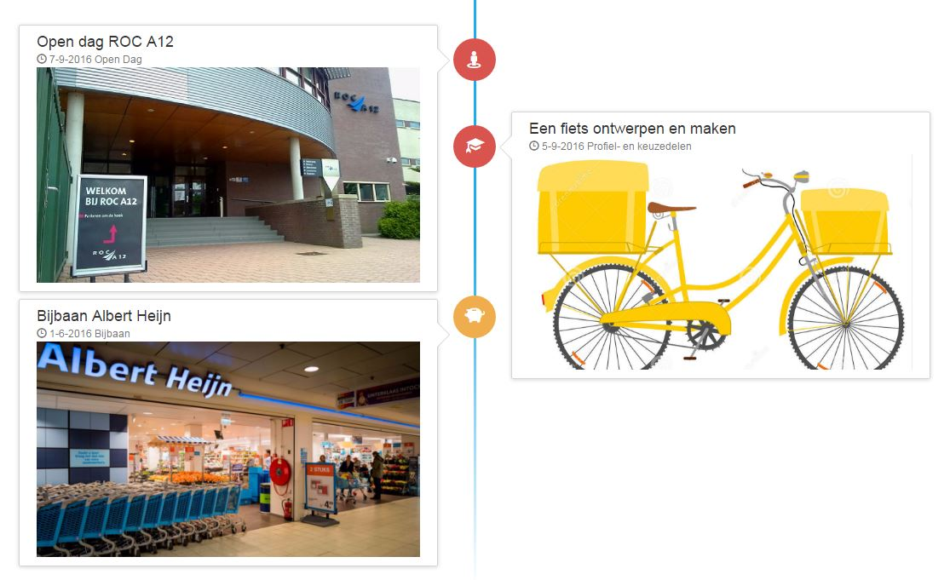
Loopbaancompetenties Loopbaandossier (digitaal in talenteon)
Notes:
Loopbaandossier = tijdlijn met ervaringen

Slide 9
LOB-gesprekken
LOB gesprek; leren praten over jezelf in relatie tot je toekomst
Ontwikkelen loopbaancompetenties
Terugkijken en vooruitkijken
Laat zien wie je bent, wat je kunt, wat je interessant vindt
Gesprek na een D&P keuzevak
Voortgangsgesprek met leerlingcoach, ouder en leerling vanaf februari 2024

Slide 10
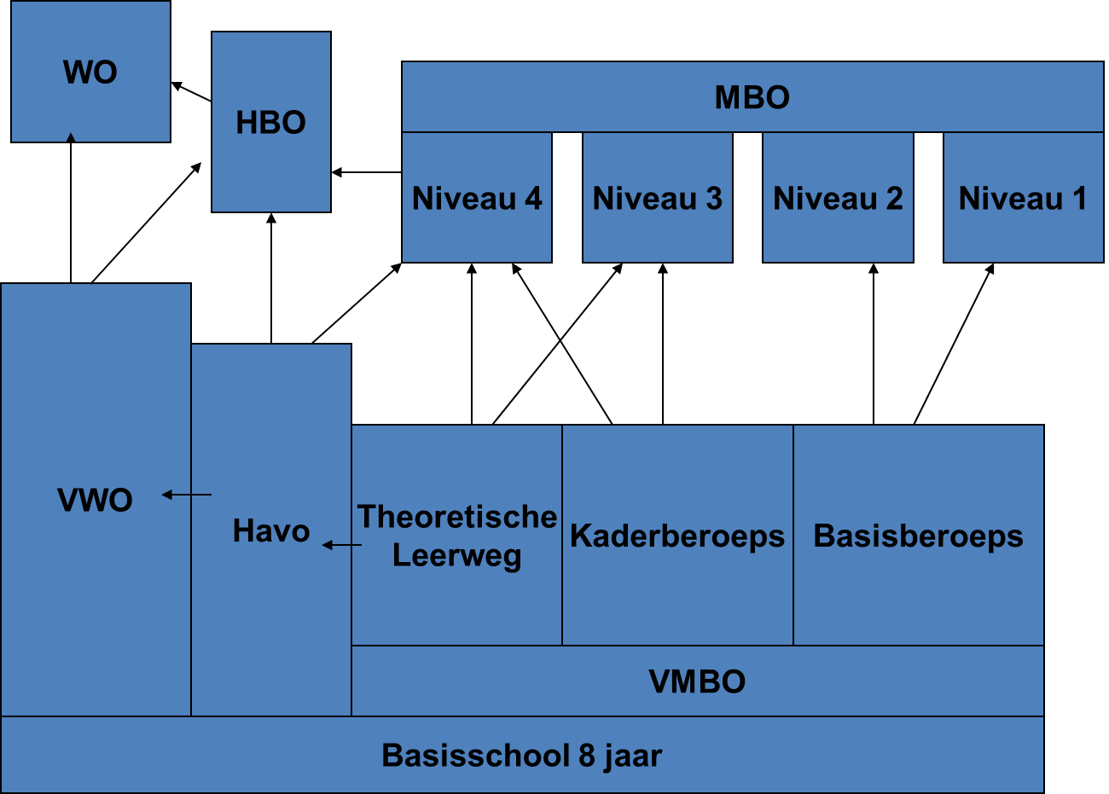
Doorstroom na kader 4

Slide 11
SOMtoday Itslearning
Rooster verslagen inleveren
Huiswerk/ planning toetsen powerpoint presentaties
Verzuim
Cijfers
Boeken/huiswerk vergeten
Heeft iedereen een code voor toegang tot SOM? Nee? Mail sturen naar administratie@cssvg.eu

Slide 12
Ziekte of bijzonder verlof
Bij ziekte graag bellen met school (0592390290), ook beter melden via de telefoon.
Bijzonder verlof kan aangevraagd worden via de verzuimcoordinatorsalland@csvvg.eu onder vermelding van bijzonder verlof.

